Slide 1
Ocho Maravillas del Mundo Moderno

Slide 2

COLISEO
1
ROMA - ITALIA
Notes:
2

Slide 3
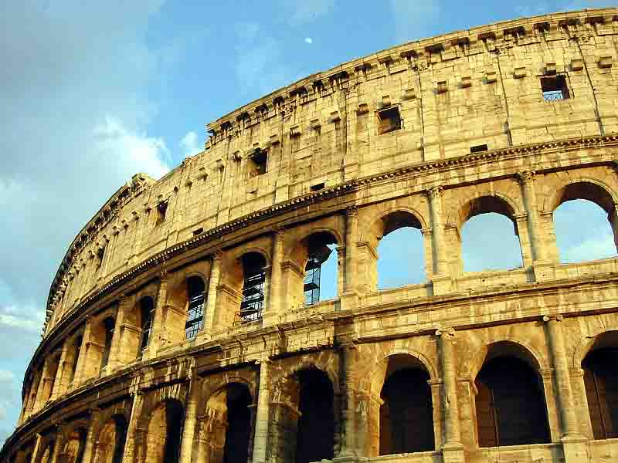

Slide 4
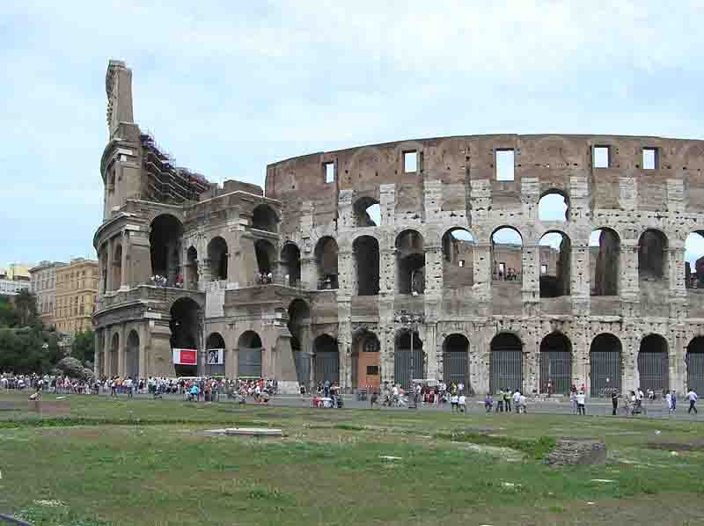

Slide 5
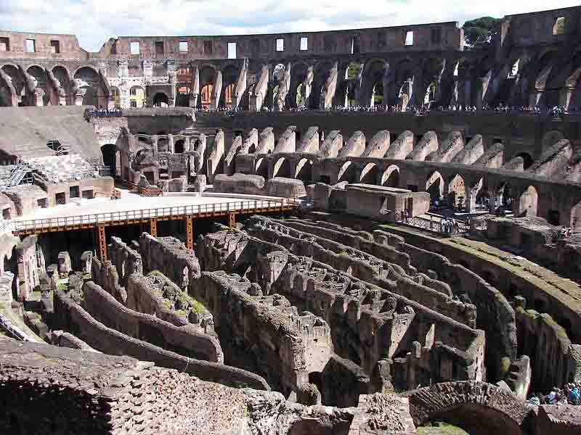

Slide 6
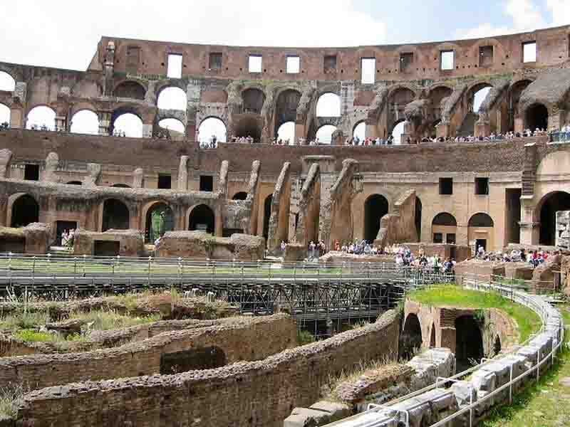

Slide 7
CHICHEN ITZÁ
2
YUCATÁN - MEXICO

Slide 8
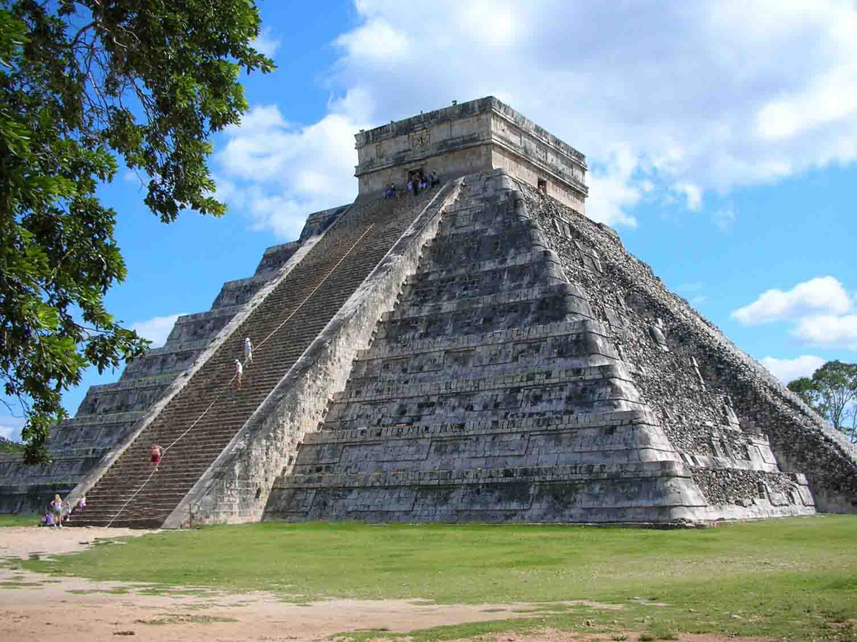

Slide 9
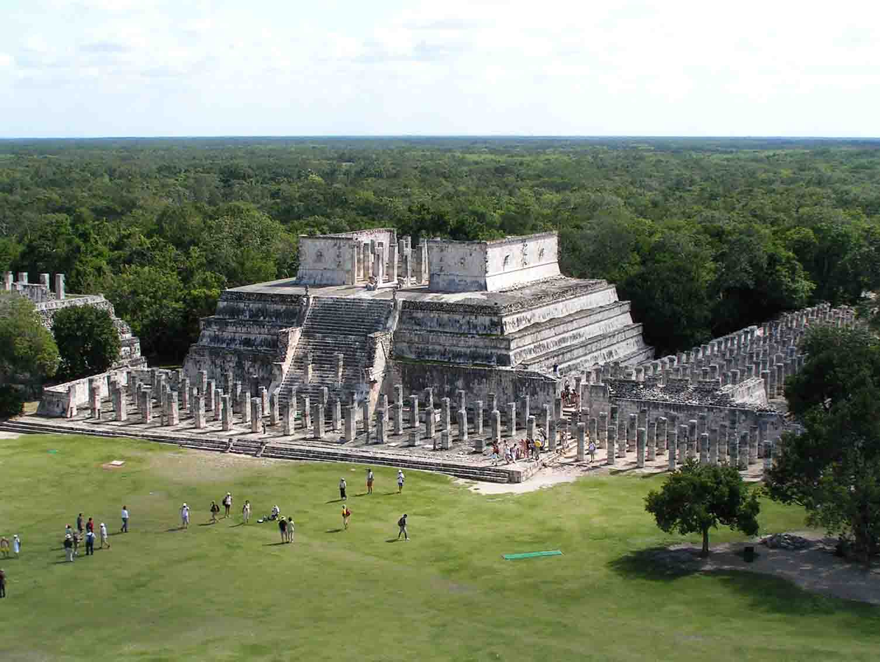

Slide 10
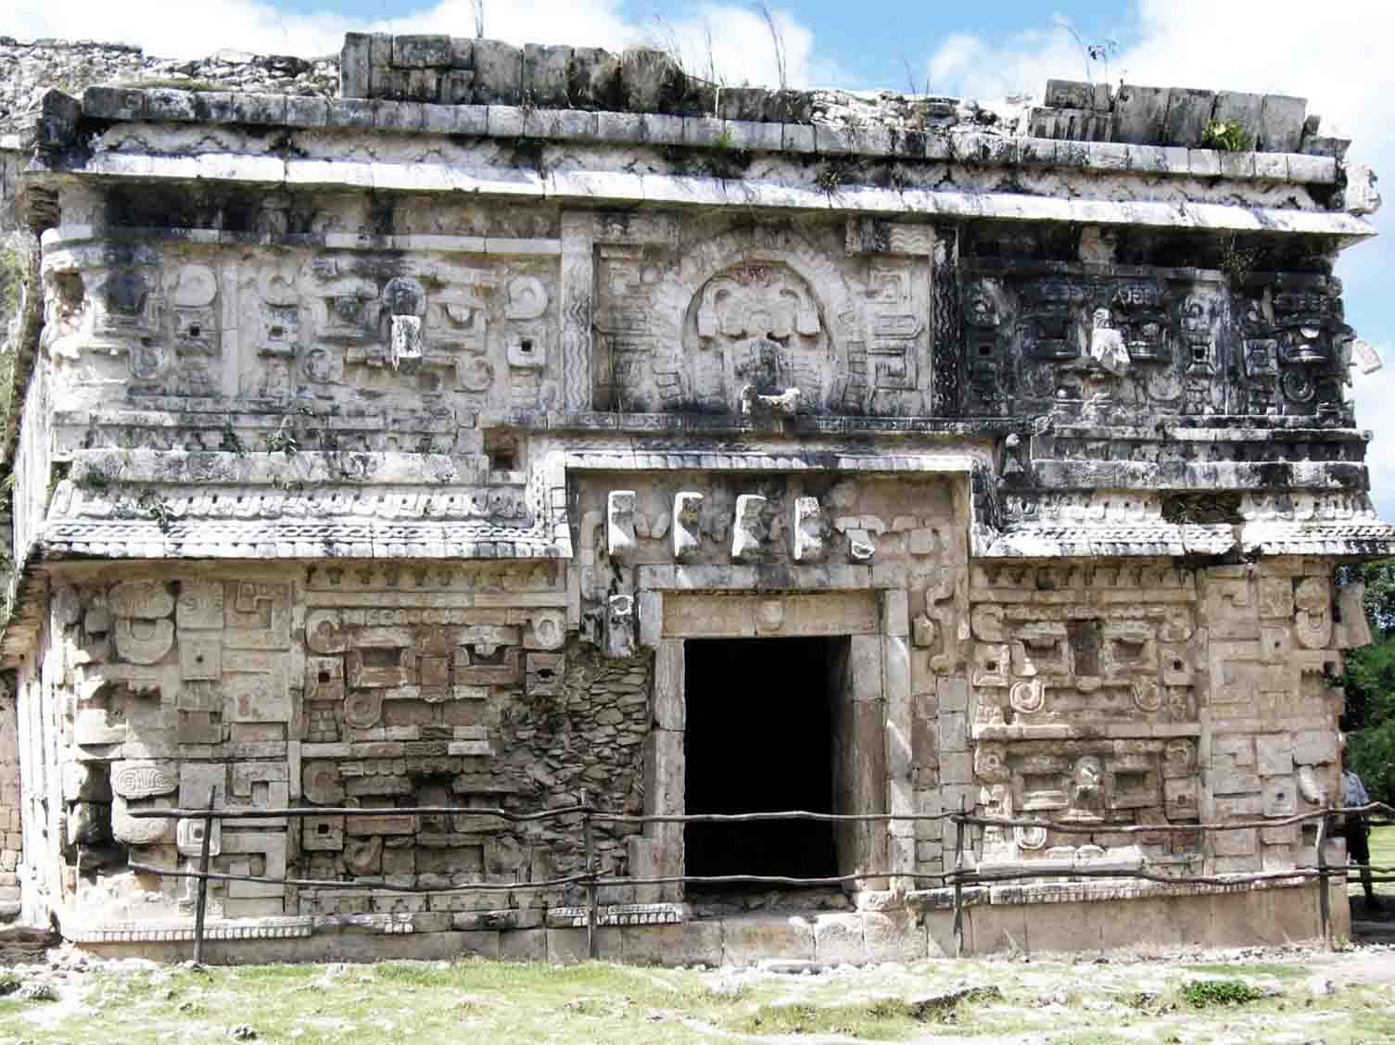

Slide 11
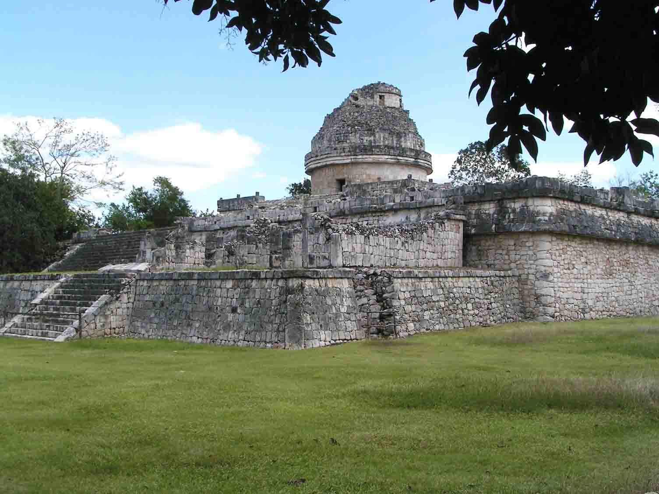

Slide 12
LA GRAN MURALLA
3
CHINA

Slide 13
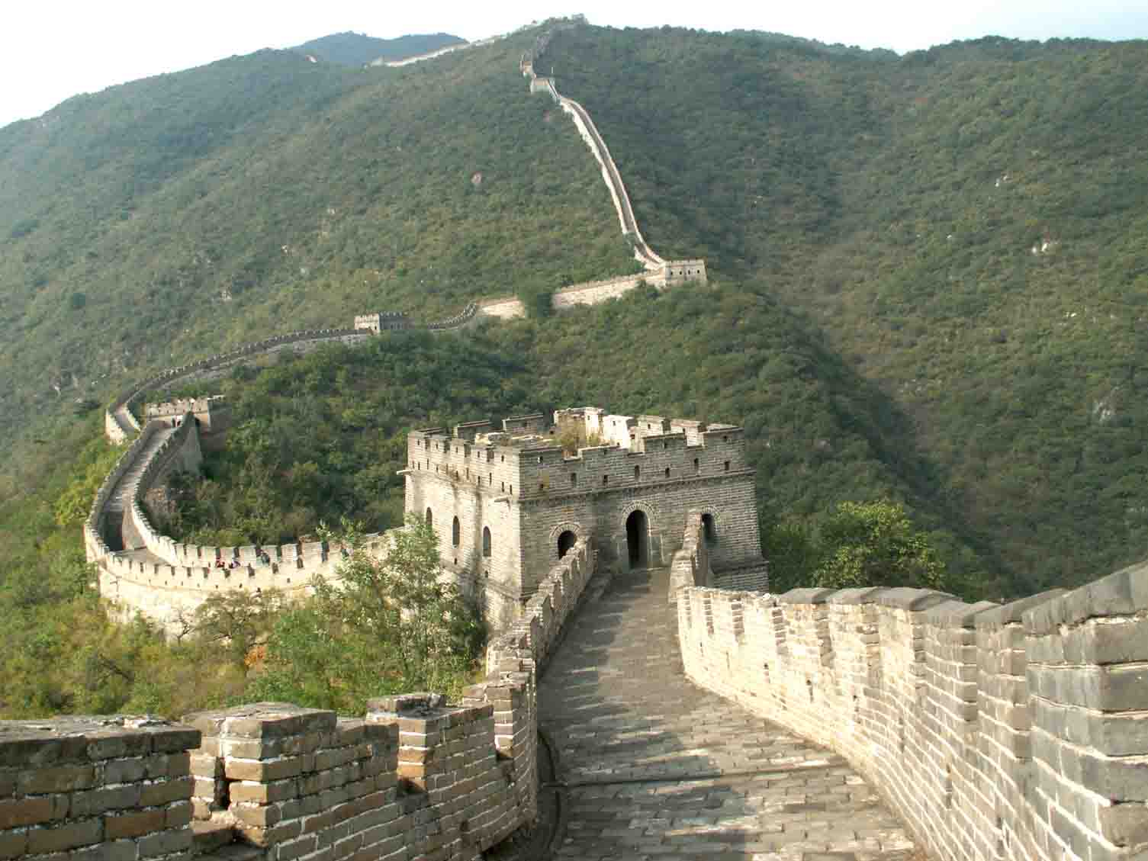

Slide 14
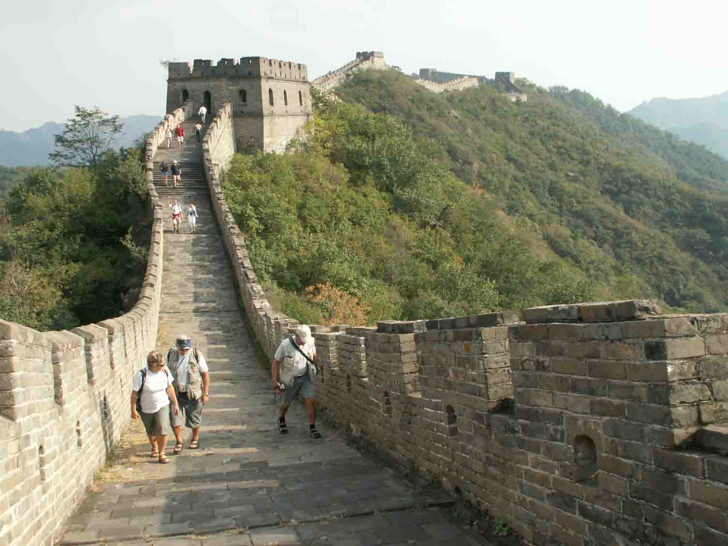

Slide 15
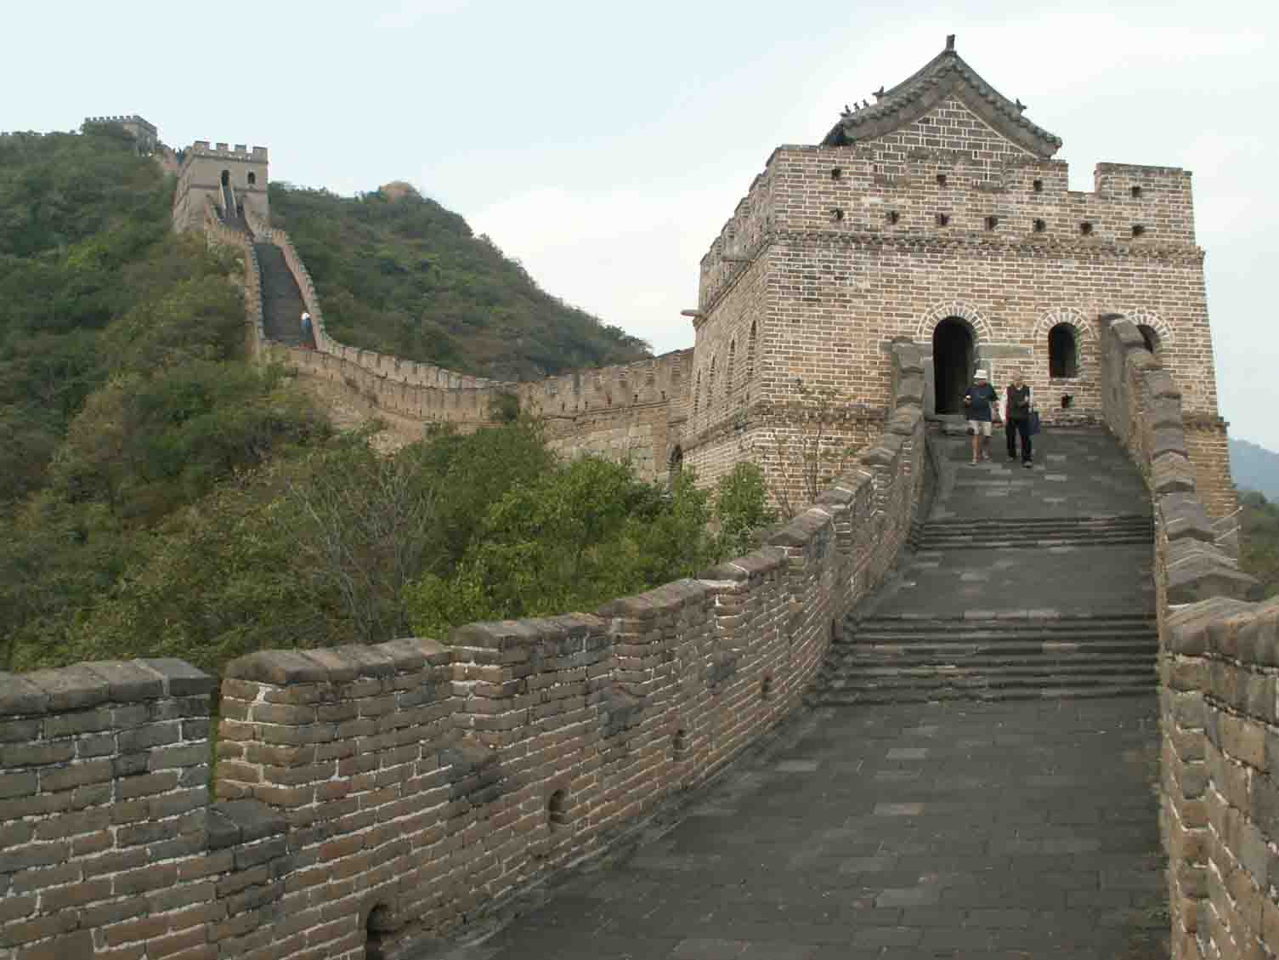

Slide 16
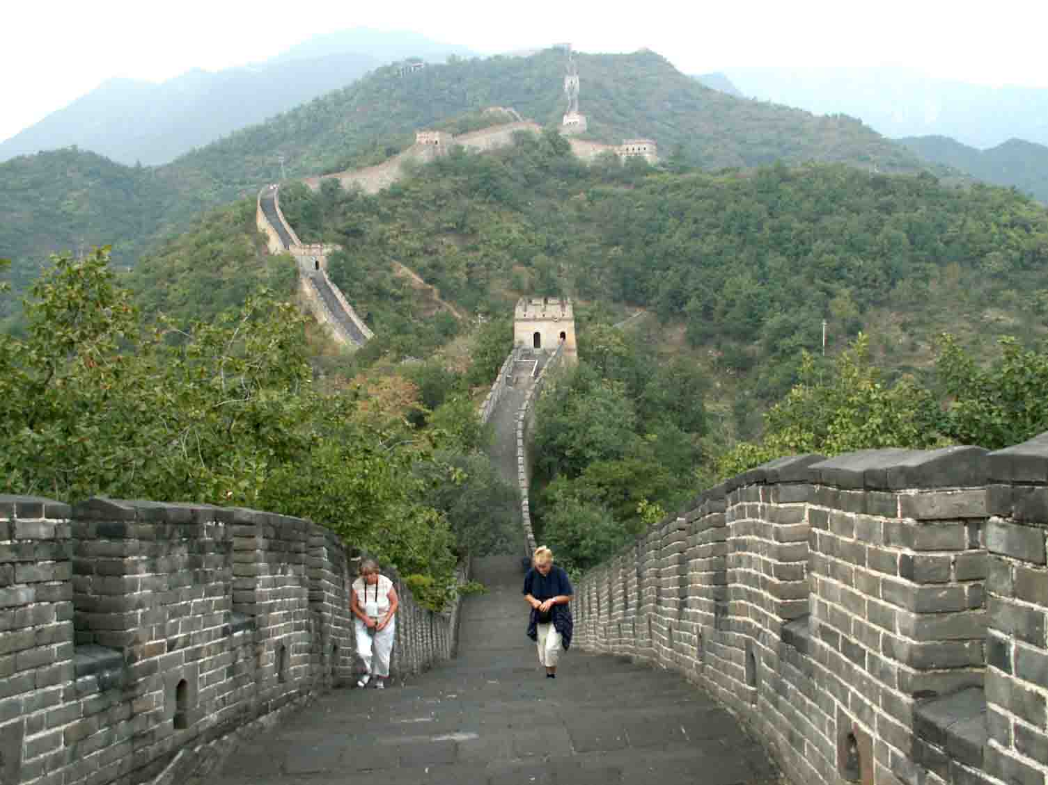

Slide 17
TAJ MAHAL
4
AGRA - INDIA

Slide 18
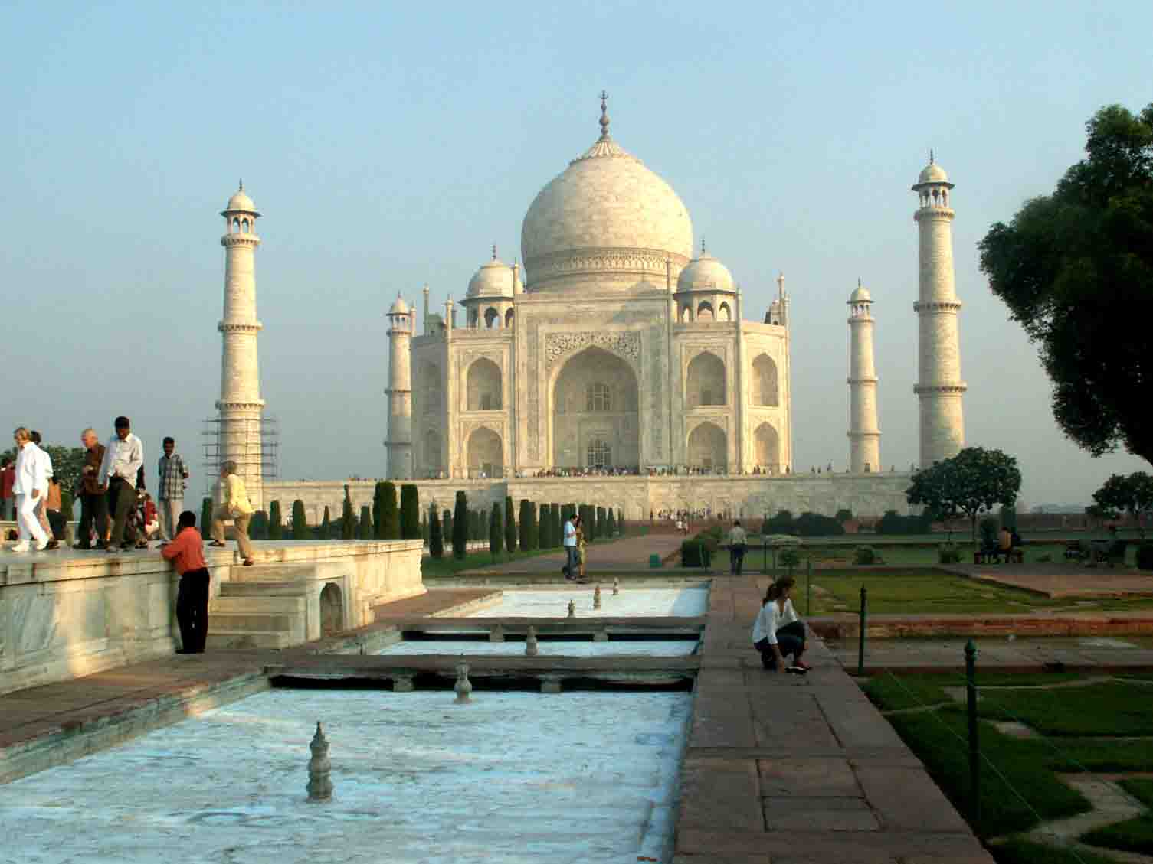

Slide 19
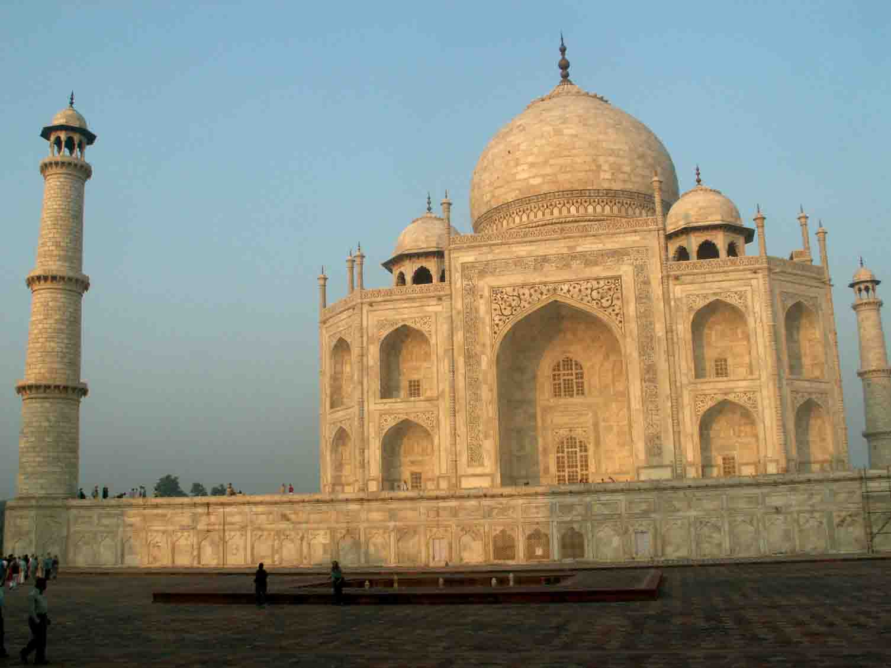

Slide 20
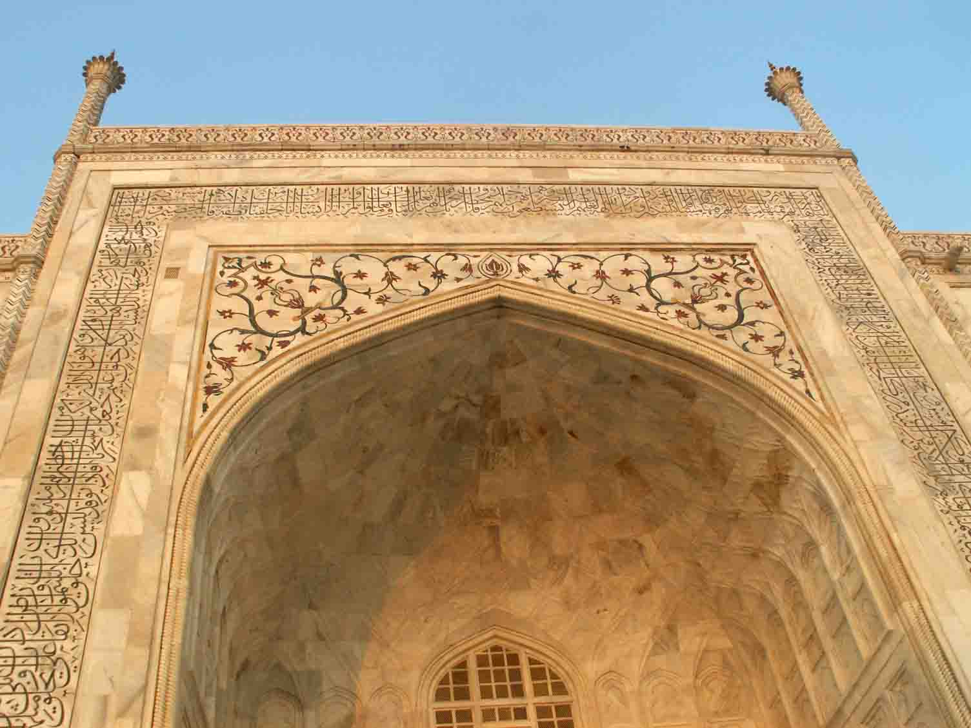

Slide 21
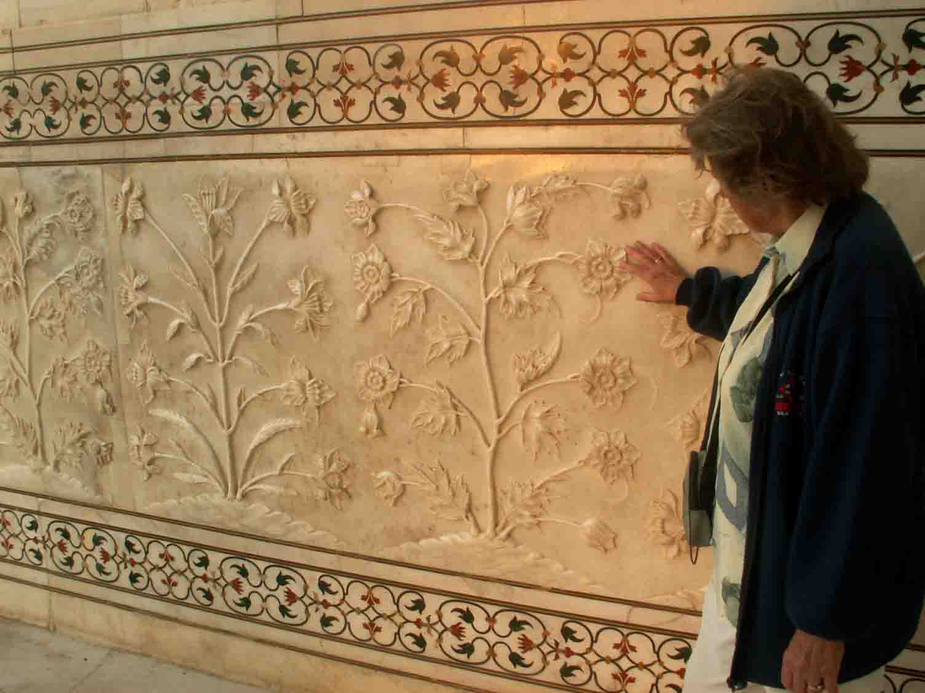

Slide 22
MACHU PICCHU
5
PERÚ

Slide 23
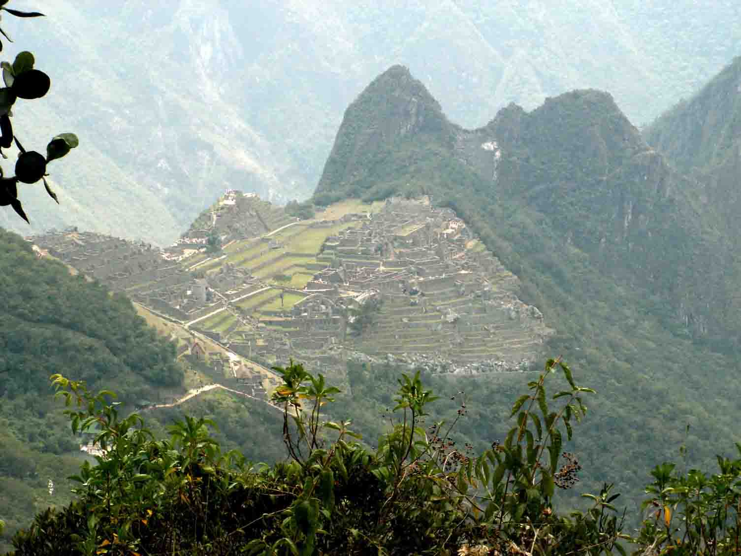

Slide 24
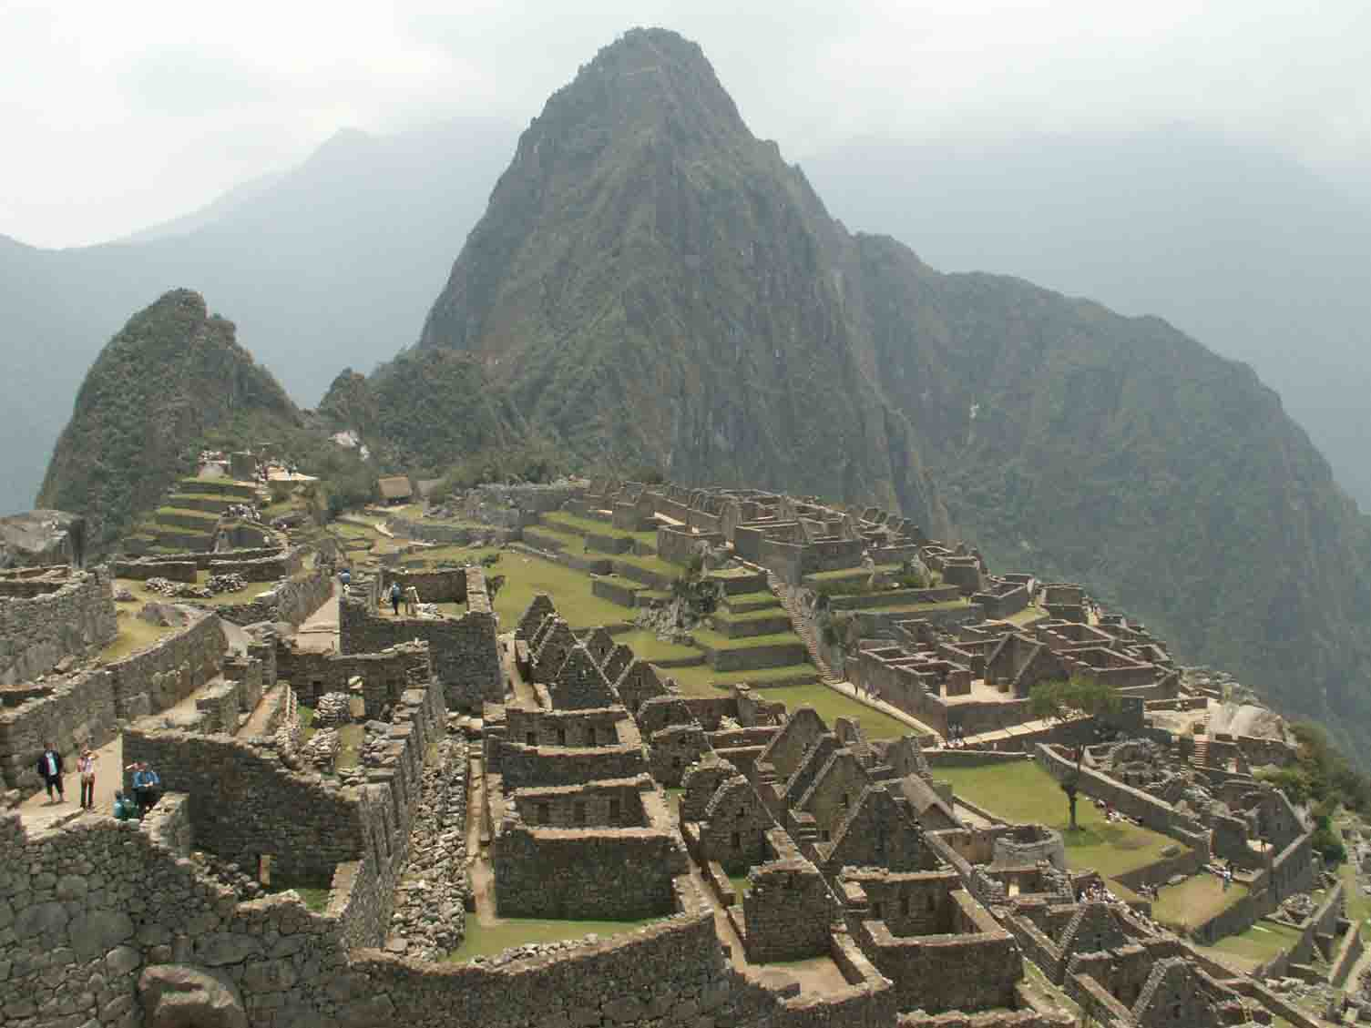

Slide 25
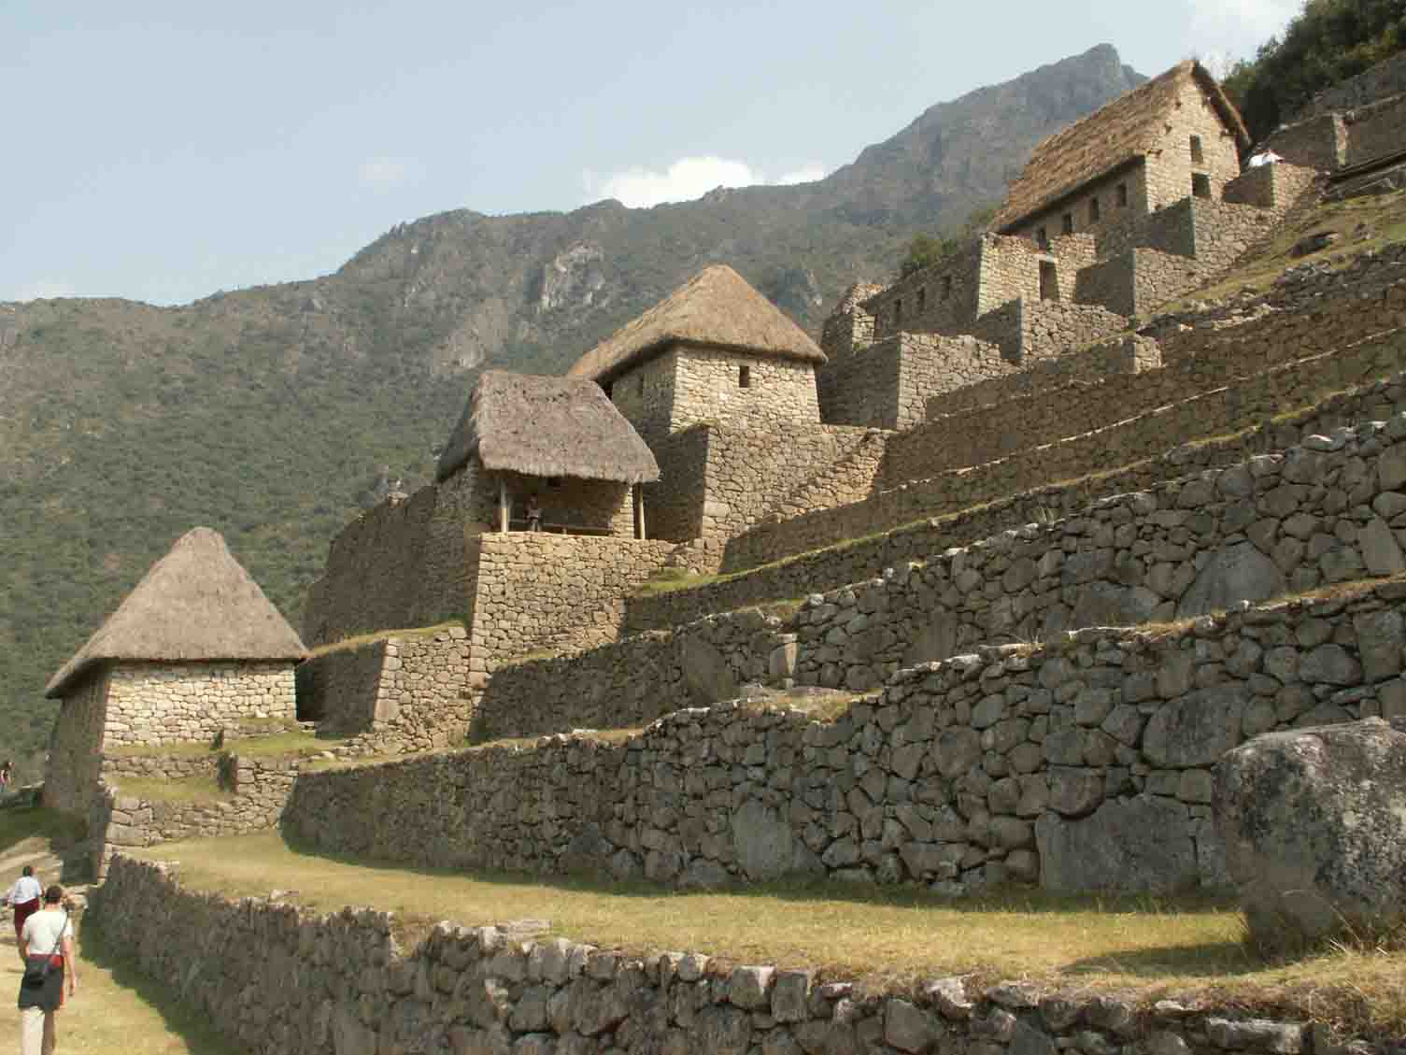

Slide 26
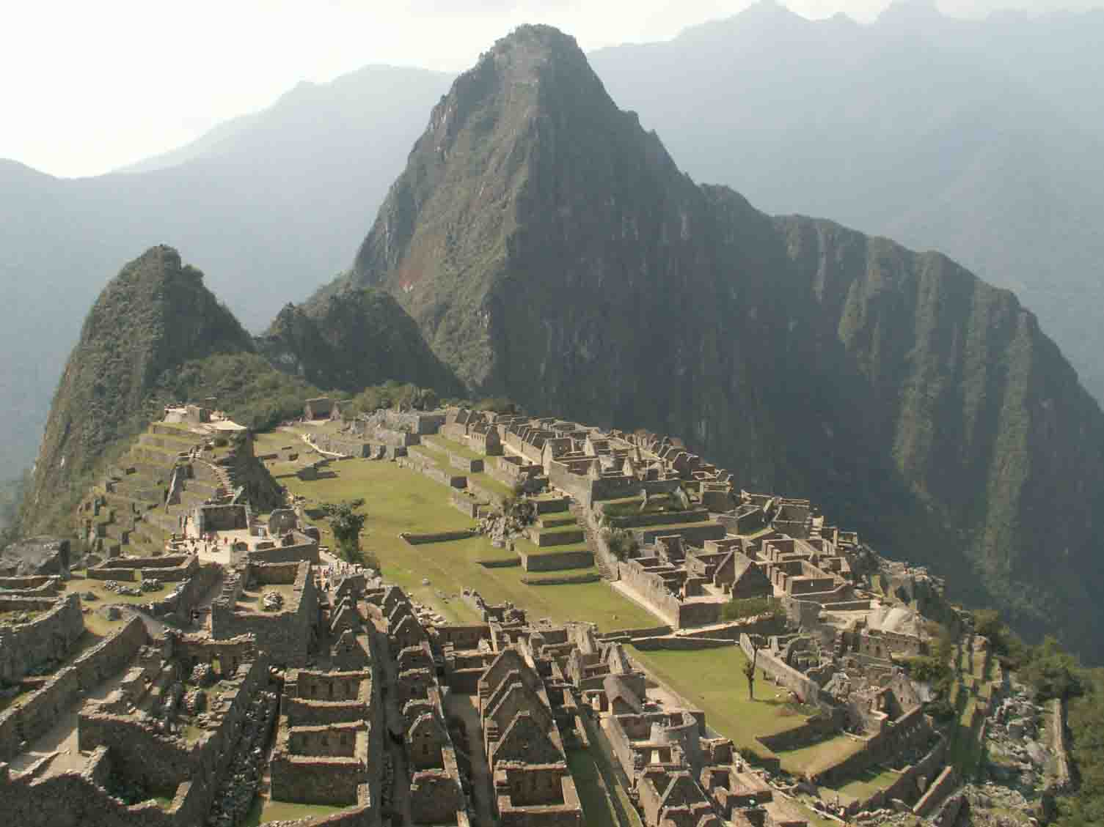

Slide 27
CRISTO REDENTOR
6
RIO DE JANEIRO - BRASIL

Slide 28
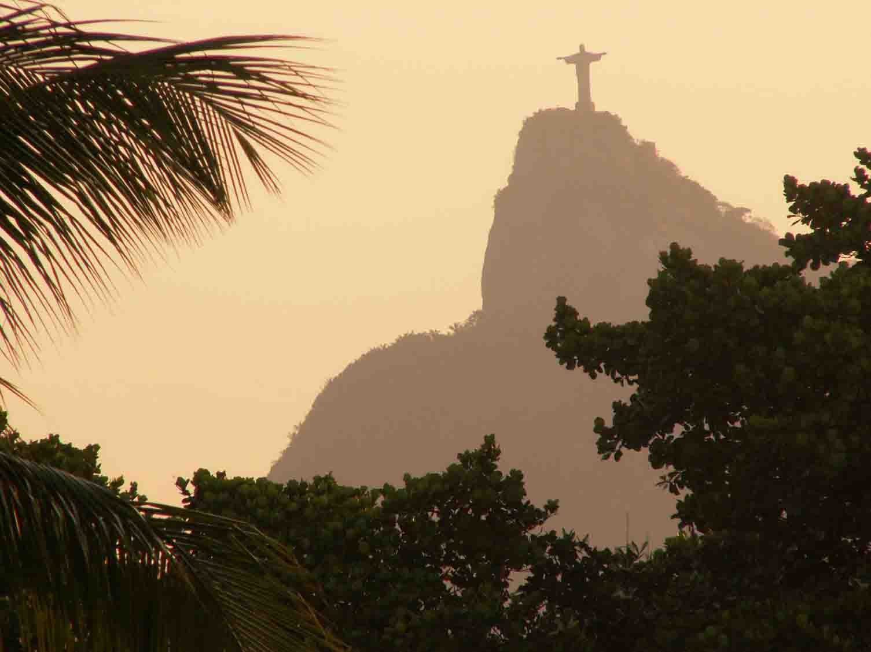

Slide 29
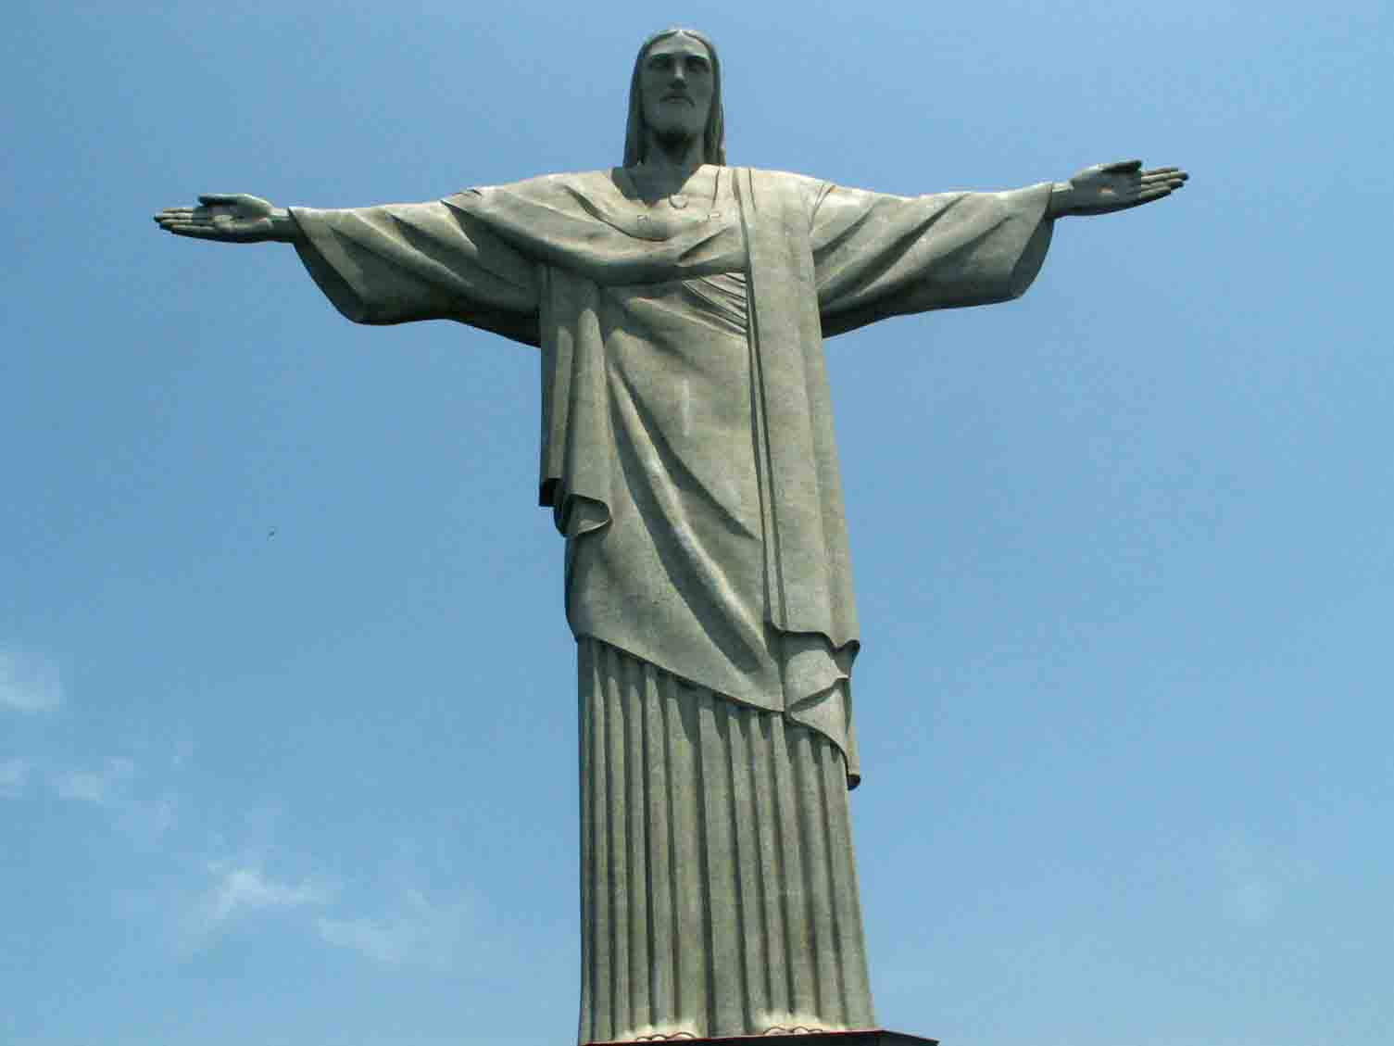

Slide 30
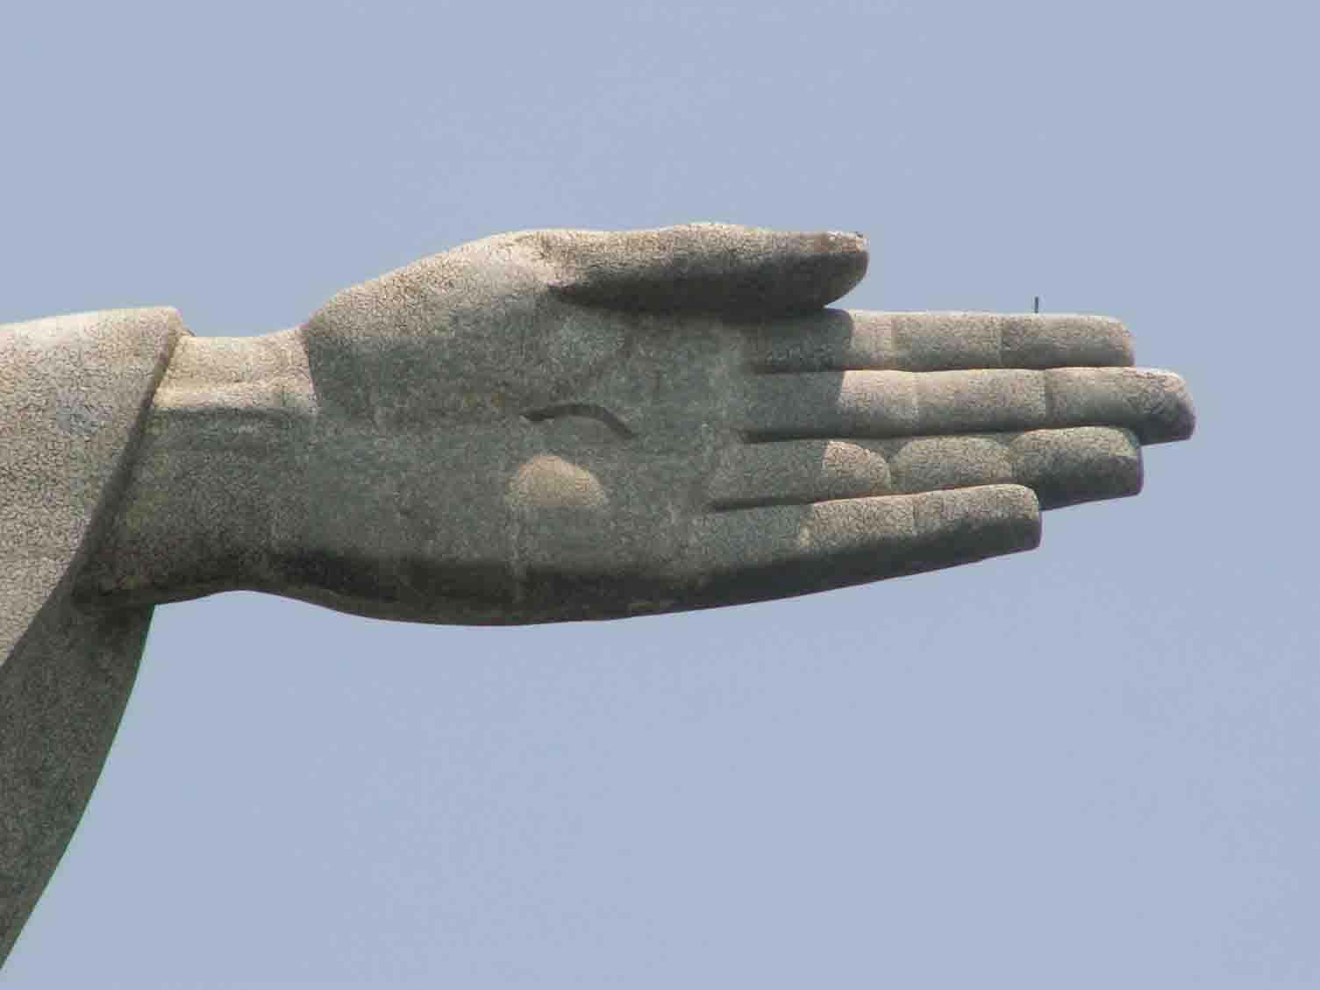

Slide 31
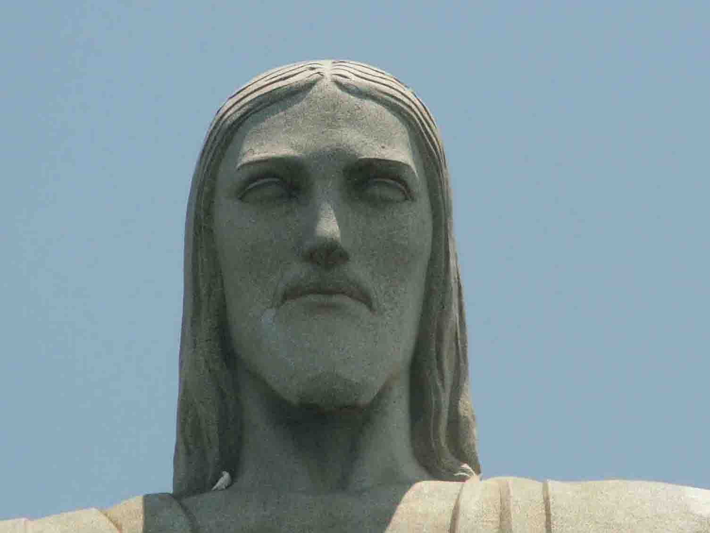

Slide 32
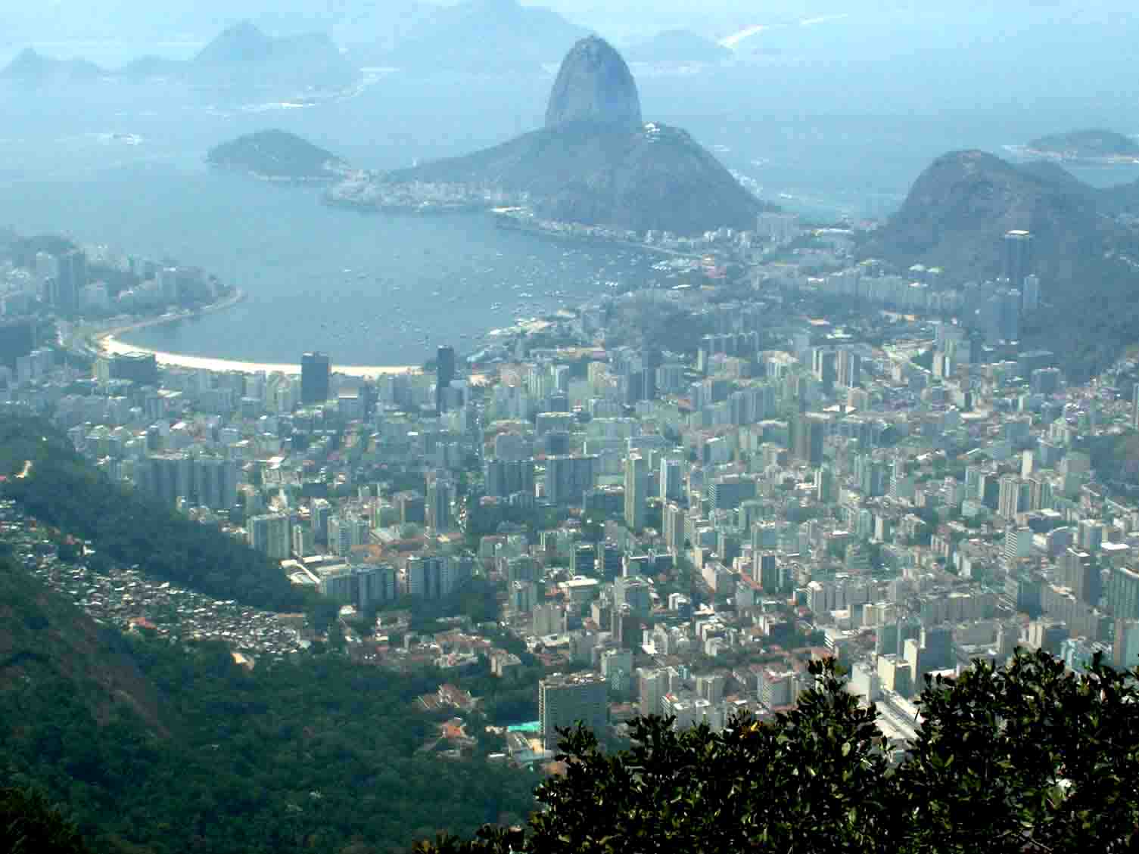

Slide 33
PETRA
7
JORDANIA

Slide 34
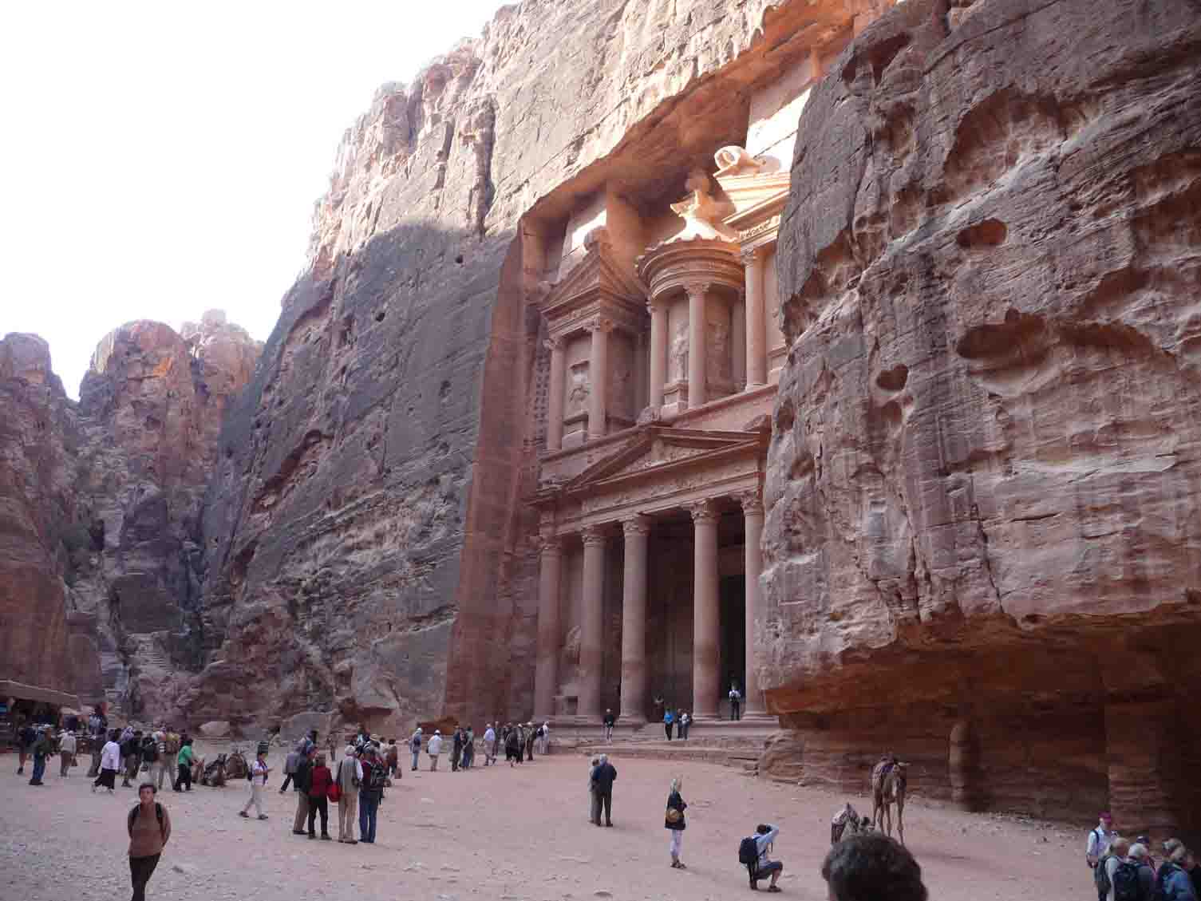

Slide 35
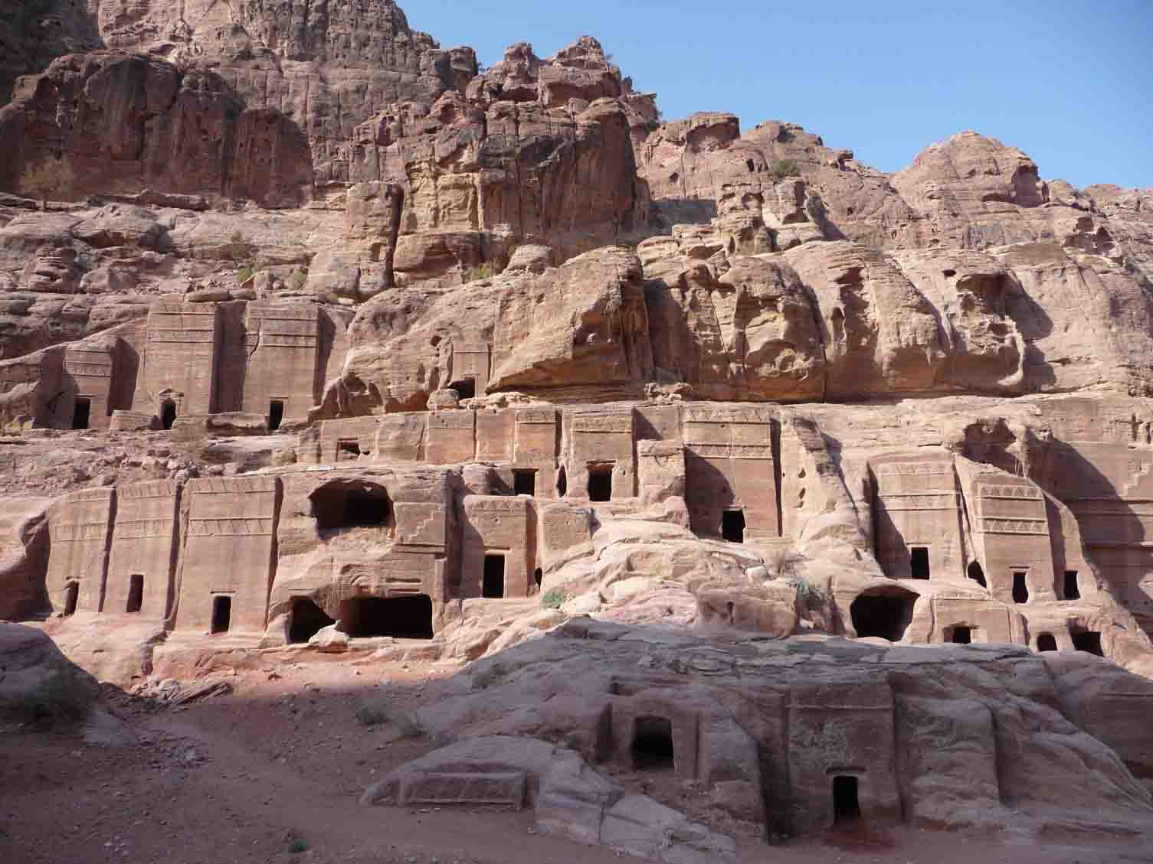

Slide 36
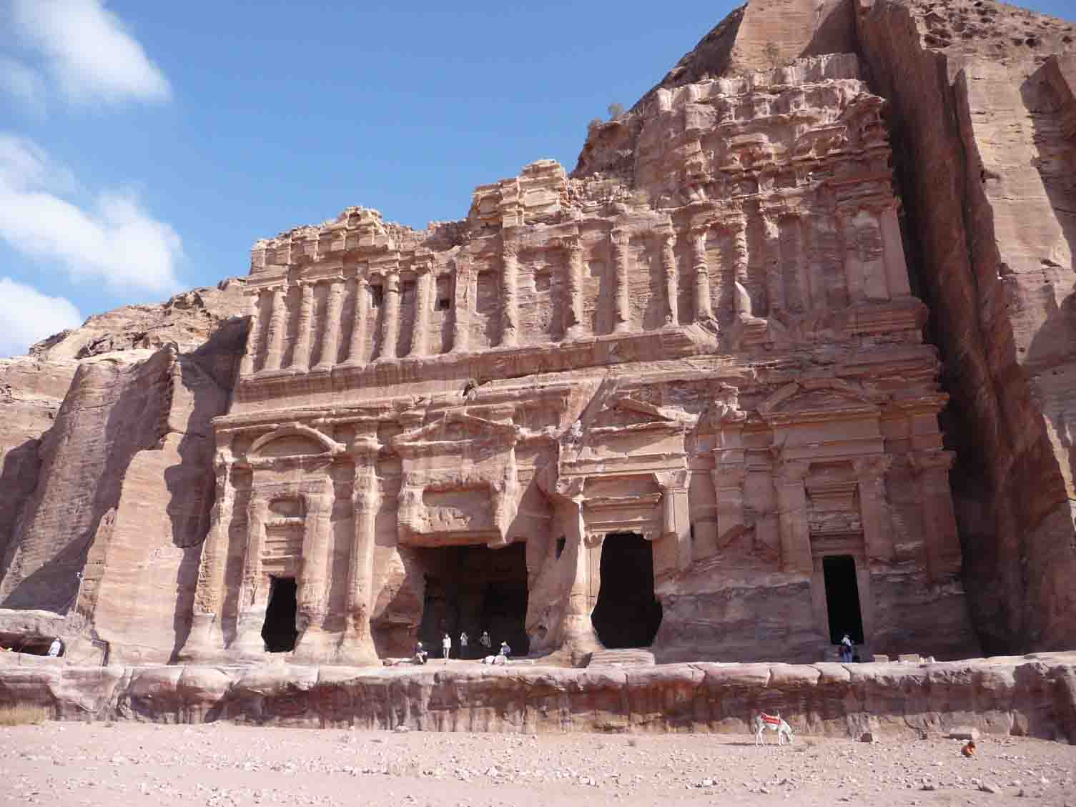

Slide 37
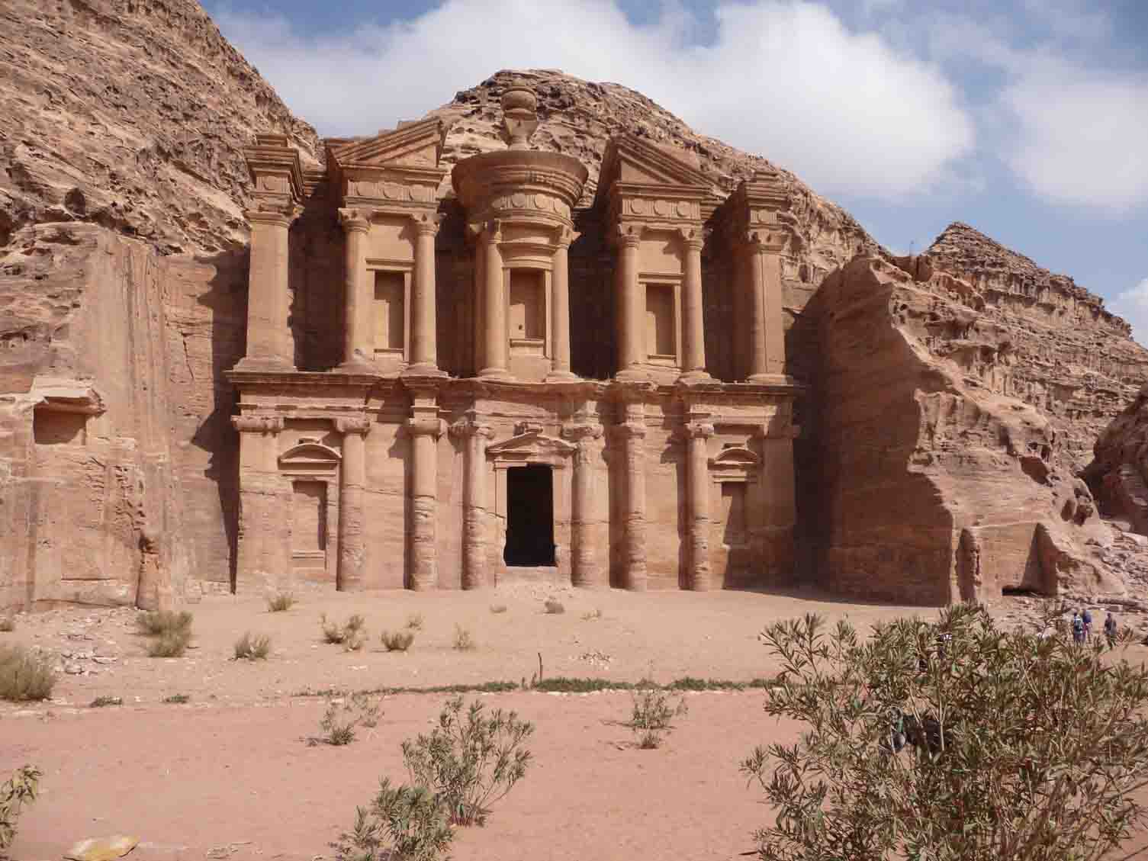

Slide 38
HLINĚNÁ - EJÉRCITO DE TERRACOTA
8
XI´AN - CHINA

Slide 39
El Ejército de Terracota (兵馬俑; pinyin: bīng mă yŏng, traducción literal: "Figuras de soldados y caballos", dentro del Mausoleo de Qin Shi Huang, también conocido como Mausoleo del Primer Emperador Qin (秦始皇陵; pinyin: qín shĭ huáng líng), fue descubierto en marzo de 1974 durante unas obras para el abastecimiento de aguas de regadío (pozo) cerca de Xi'an, provincia de Shaanxi, República Popular China. Desde el año 1987 está considerado como Patrimonio de la Humanidad por la UNESCO.
El ejército consiste en más de 7.000 figuras de guerreros y caballos de terracota a tamaño real, que fueron enterradas cerca del autoproclamado primer emperador de China, de la Dinastía Qin, (Qin Shi Huang) en 210-209 A.C.
Enterrando estas estatuas se creía que el Emperador seguiría teniendo tropas bajo su mando. El ejército de terracota fue enterrado en formación de batalla en tres fosos, un kilómetro y medio al este de la tumba del Emperador, que a su vez dista 33 km al este de Xi'an. Los tres fosos tienen entre 4 y 8 metros de profundidad. Han sido excavados y se ha construido un museo en las ruinas, llamado Museo del Ejército de Terracota del Primer Emperador Qin.
Notes:
39

Slide 40
El primer foso fue descubierto en 1974 de forma casual por unos campesinos que estaban buscando agua para combatir la sequía. En esa zona se había encontrado ya algunos restos a los que no se les había dado demasiada importancia hasta que la noticia del hallazgo del nuevo foso llegó a oídos de un arqueólogo que inició la excavación.
El foso tiene una superficie de 200 metros por 60 y contiene más de 6.000 guerreros, algunos de ellos aún por desenterrar. Las figuras son a tamaño natural: miden 1,80 m. de altura y están equipados con armaduras fabricadas también con terracota. La fosa se abrió al público en 1979.
Cada una de estas figuras tiene rasgos y características diferentes: bigotes, peinados, jóvenes, viejos, rasgos de etnias diferentes... Las cabezas y las manos se moldeaban aparte y luego se añadían a los cuerpos. Los uniformes reflejan también los rangos militares a los que pertenecen. Cada soldado llevaba un arma: arcos, lanzas, espadas... Tras la caída de la dinastía Qin, los campesinos saquearon la tumba y robaron estas armas. Originariamente, las figuras son de colores vivos y brillantes; color que se pierde a las cinco horas de exposición al oxígeno lo que contribuye a su oxidación. Por esto, se está estudiando la técnica que permita mantener estos colores, y hasta que acabe dicho estudio se ha pospuesto la excavación de otros guerreros.
Notes:
40

Slide 41
La segunda fosa abierta al público contiene 69 figuras y es conocida como “la fosa de los generales”. Se cree que representa al estado mayor del ejército. También son visibles las figuras de cuatro caballos. La última fosa contiene unos 1.000 guerreros, muchos de ellos sin restaurar.
En 1980 se descubrieron dos carros de bronce pintados. Cada uno de estos carros está formado por más de 3.000 piezas. Los cuatro caballos de cada carro están guiados por un conductor imperial. Según algunos estudios, el primero de estos carros serviría para allanar el camino del séquito del emperador mientras que el segundo sería el carro en el que el monarca dormiría. Los carros, a la mitad aproximada del tamaño real, tenían incrustaciones de plata y oro.
En 2009 se descubrieron más guerreros sin barba, lo que indica que eran jóvenes. Se estima que de unos 17 años, lo que indica que por aquel entonces también se reclutaban menores en el ejército.
En 2010 fueron galardonados sus descubridores y excavadores oficiales -no a los agricultores que el pozo o a los que antes habían hallado otros restos- e investigadores, el arqueólogo Xu Wiihong y su equipo, con el premio Príncipe de Asturias de Ciencias
Notes:
41

Slide 42
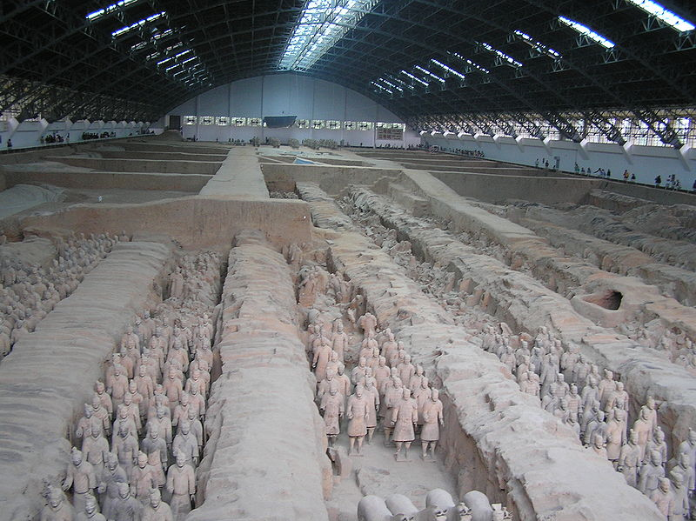
Notes:
42

Slide 43
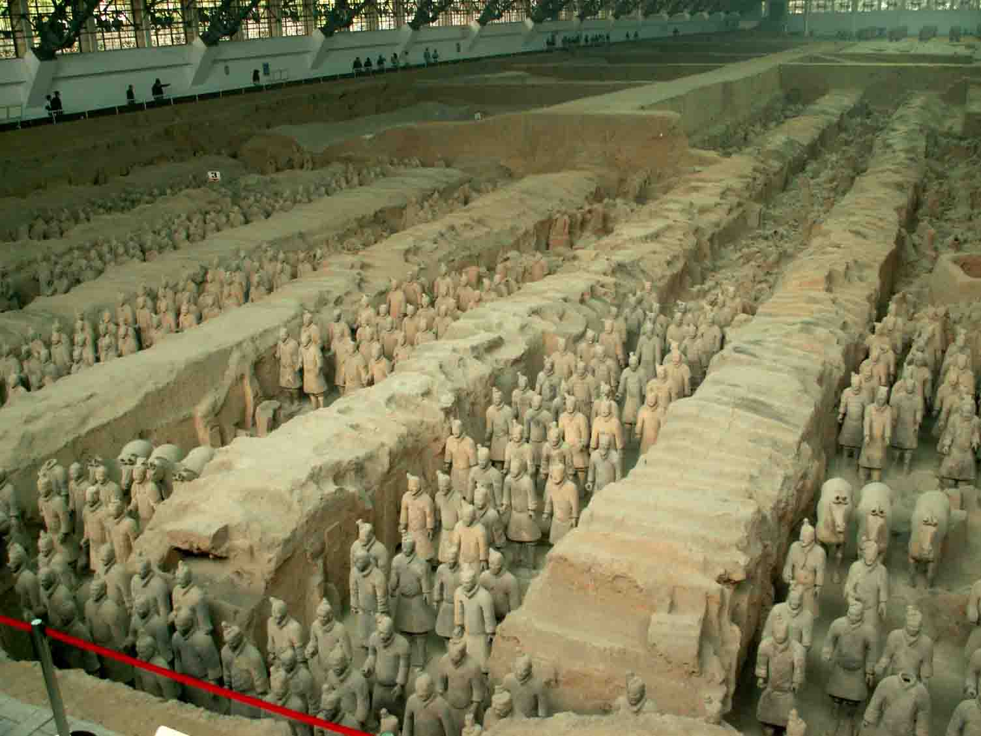

Slide 44
Notes:
44

Slide 45
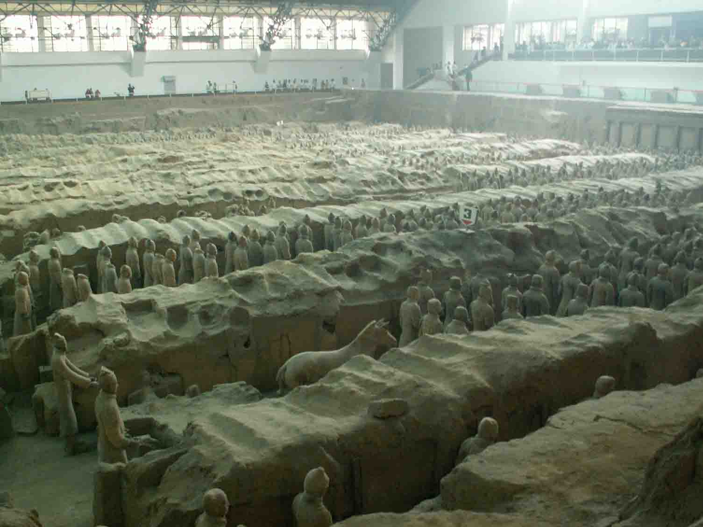

Slide 46
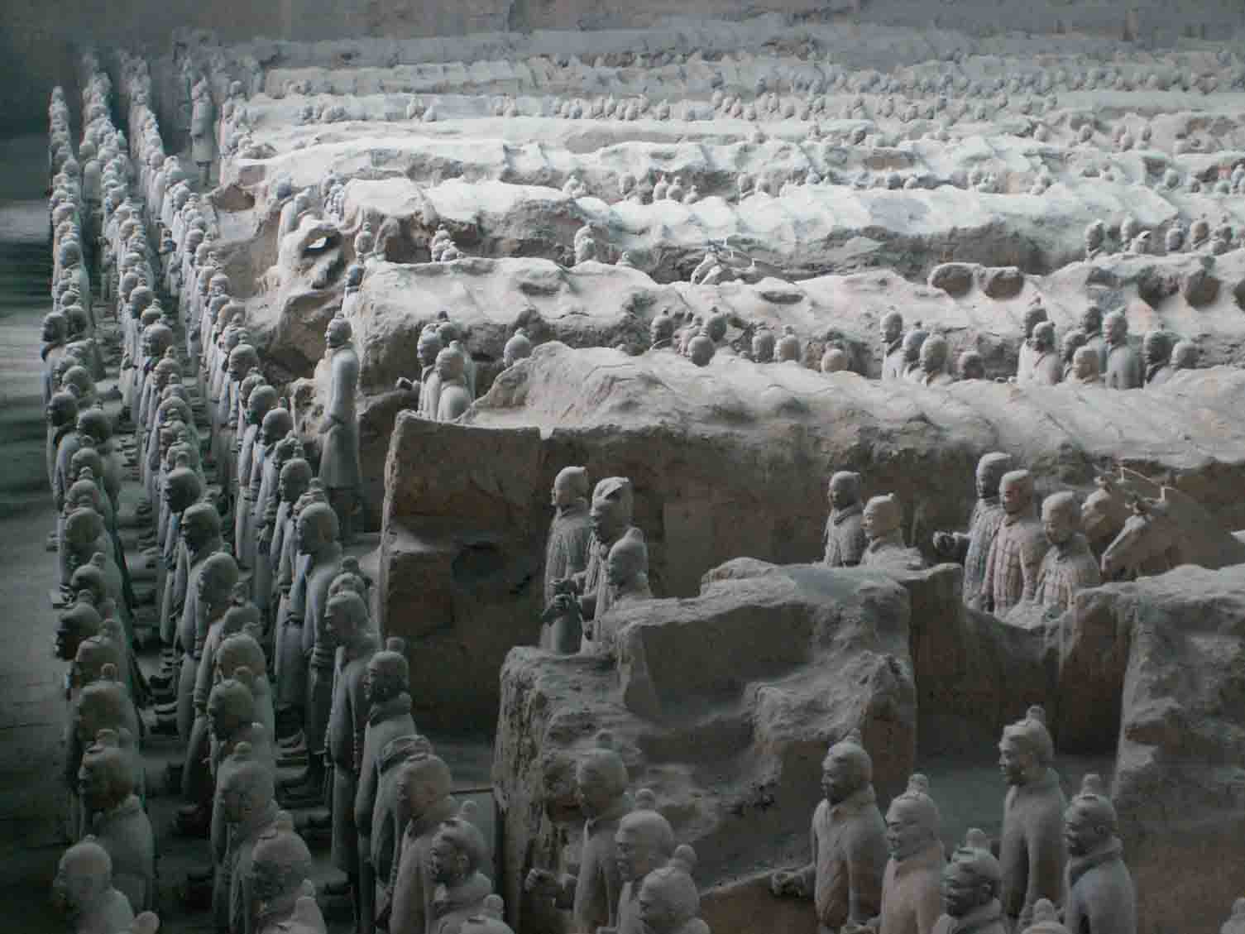

Slide 47
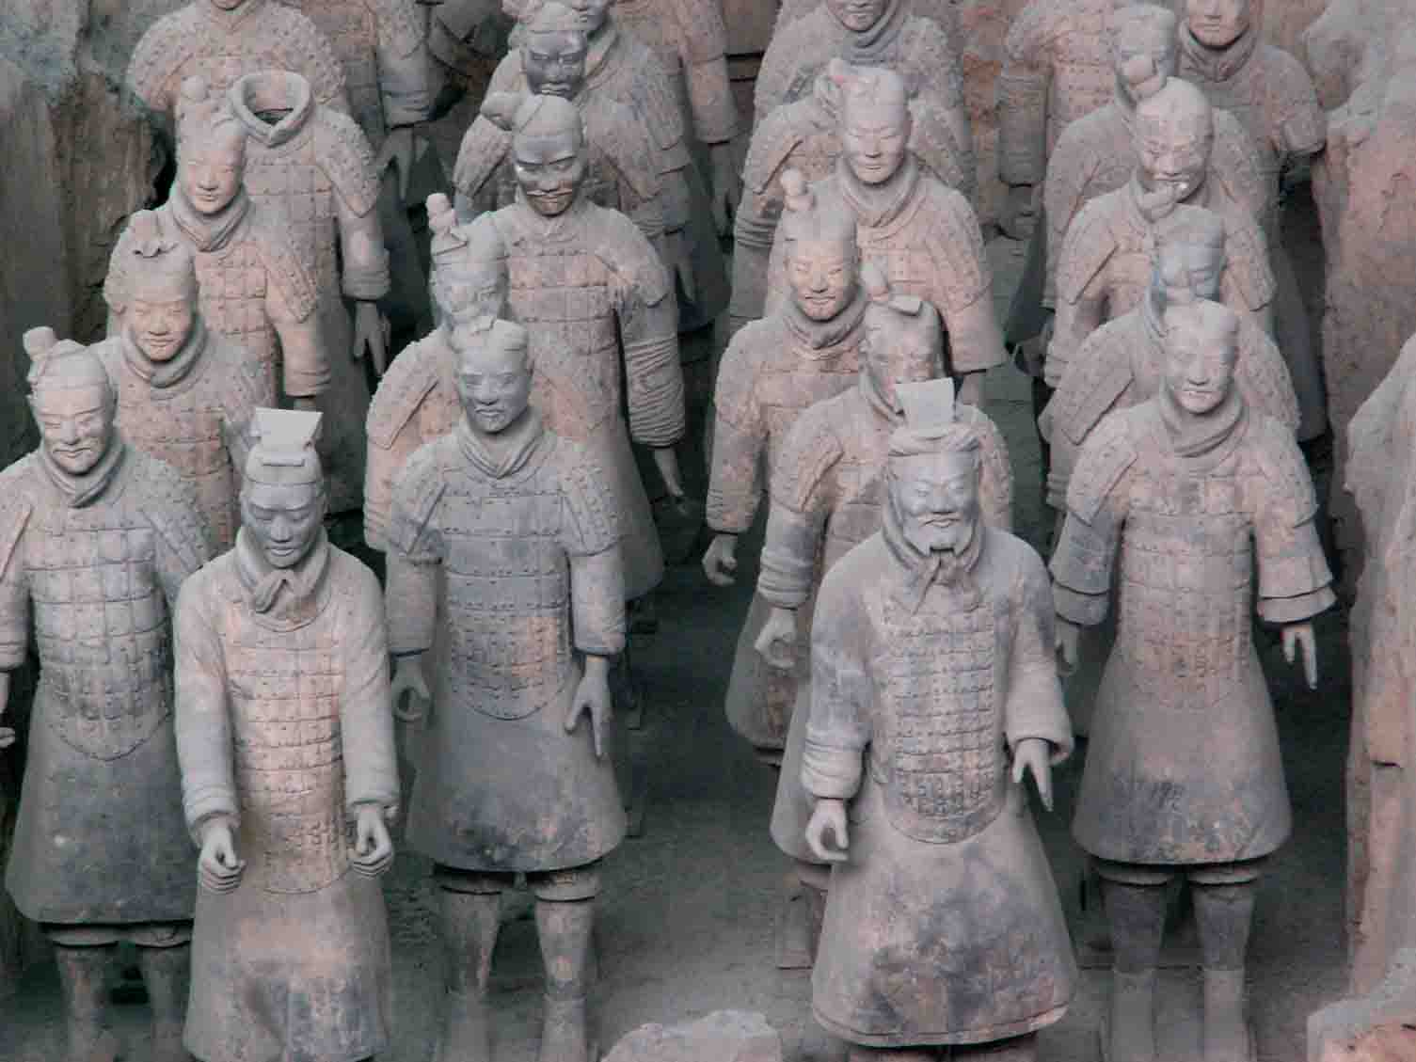

Slide 48
ES DIFICIL DECIDIR CUAL ES LA NÚMERO UNO DE TODAS ESTAS MARAVILLAS.

Slide 49



Accede a la sección que desees desde aquí:
Propia Creación
De la Red
Dedicatorias | Fechas Especiales | Graciosos
Historia y Arte | Lugares | Musicales
Naturaleza y Ciencias | Política | Reflexión
Religiosos | Románticos | Salud
Dedicatorias | Fechas Especiales | Graciosos
Historia y Arte | Lugares | Musicales
Naturaleza y Ciencias | Política | Reflexión
Religiosos | Románticos | Salud
Si deseas recibir pps periódicamente en tu correo electrónico subscríbete aquí:

